Slide 1
ÇOCUK VE MEDYA
03 Mart 2016
Ankara

Slide 2
MİNİ ANKET
9-14 YAŞ ARASI
75 ÇOCUK MECLİS ÜYESİNE
BİR GÜNDE MEDYA ARAÇLARIYLA
NE KADAR ZAMAN GEÇİRDİKLERİNİ SORDUK :

Slide 6
ÇOCUKLARIN GÖZÜNDEN
“MEDYA ve
ÇOCUK”

Slide 7
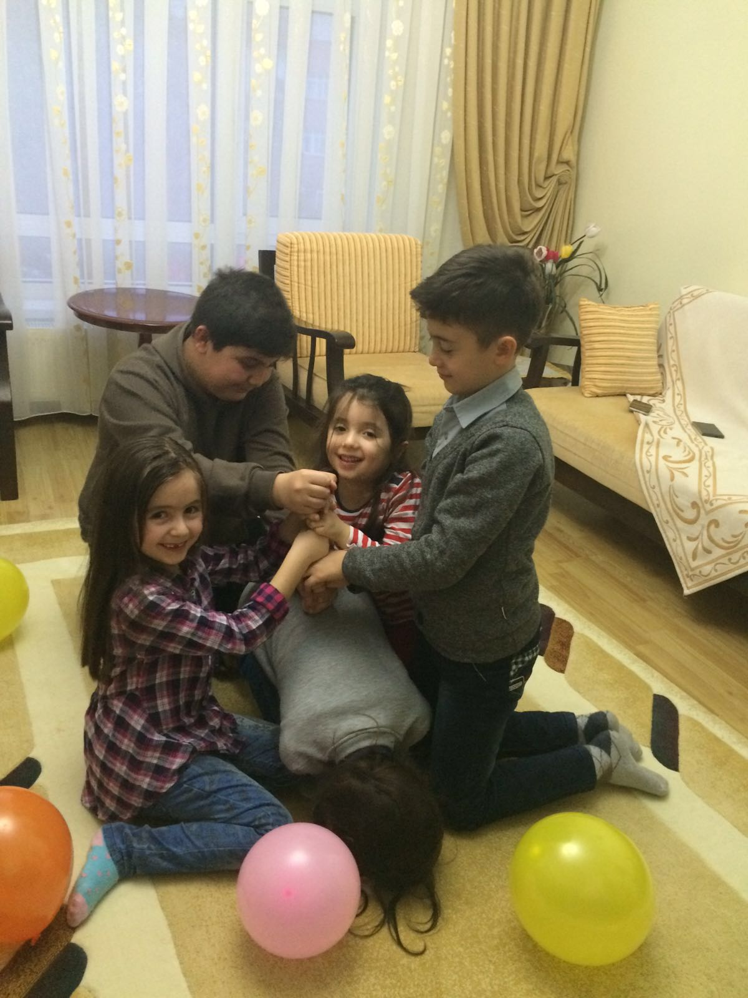
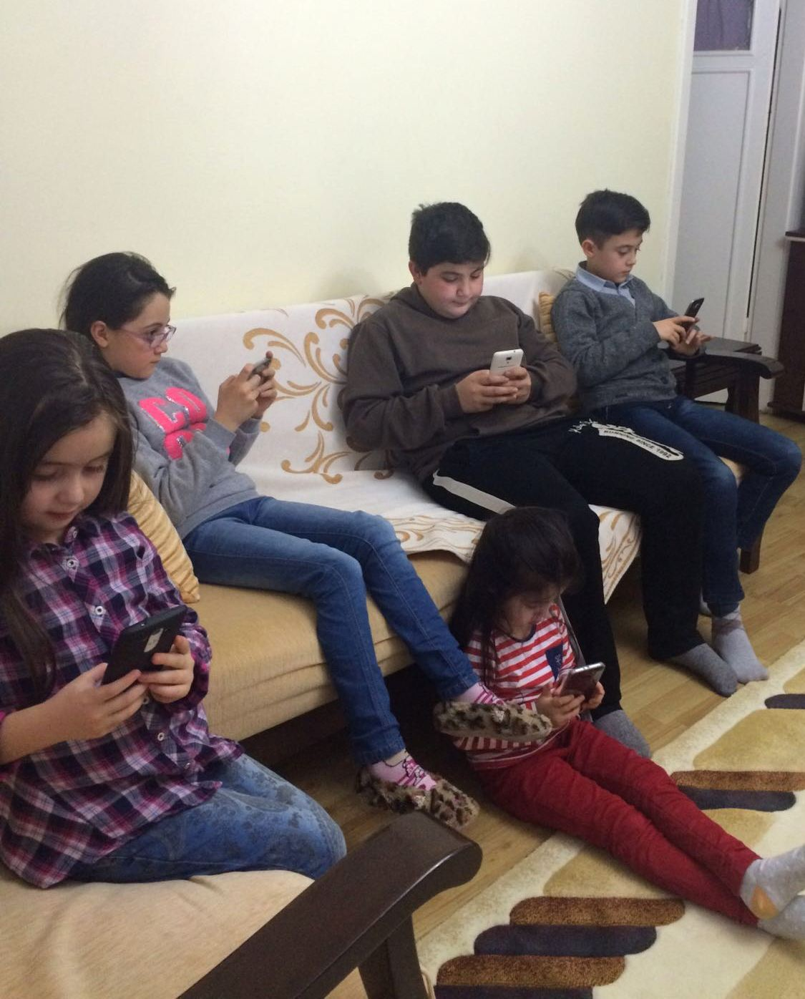
birarada - yalnız
TAHA AKKURT

Slide 8
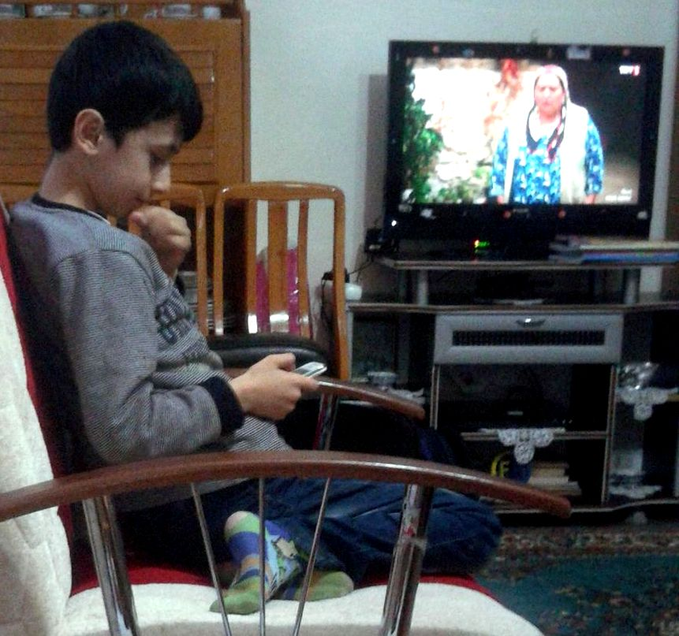
Bir elde cep telefonu, karsıda televizyon: bakıyoruz
Kaan TUVANÇ

Slide 9
gelecegimin kumandası elimde mi ?
Elif Betül YILMAZ

Slide 10
Esat ÇEKİNMEZ

Slide 11
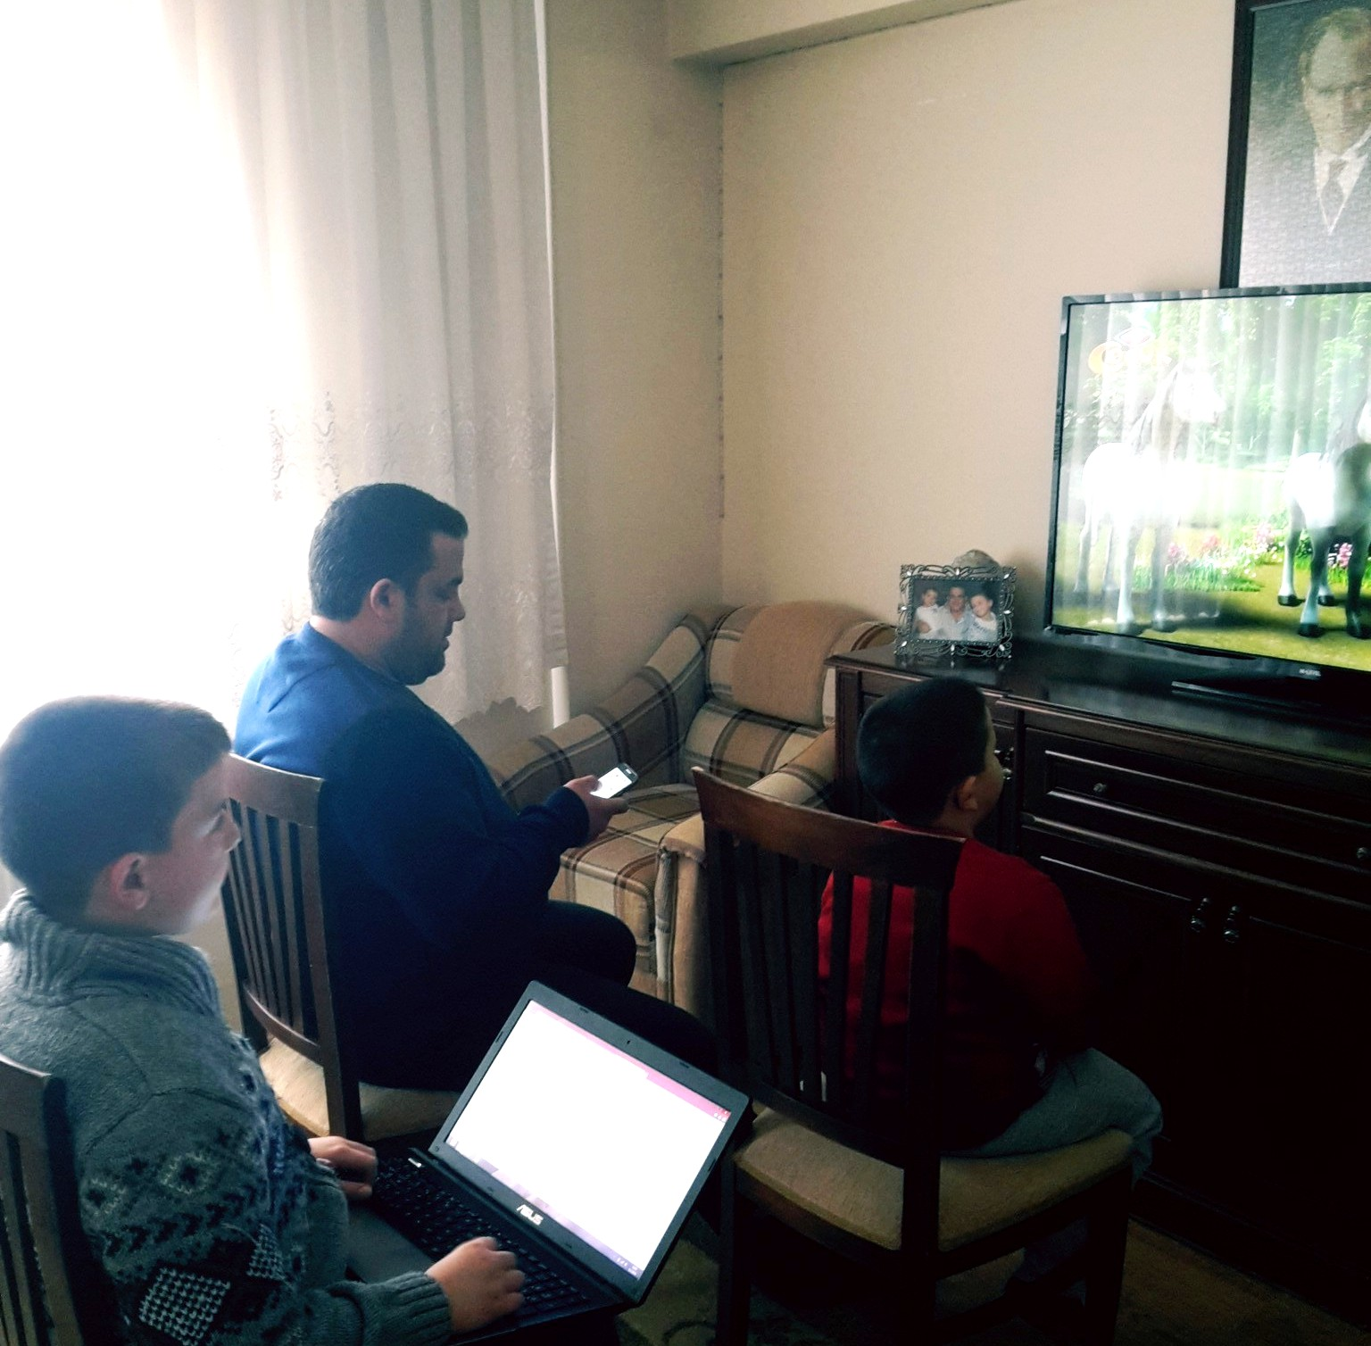
ÜÇÜ BİRARADA
Uğur VAROL

Slide 12
“Sen de mi?” Burak Fatih ÖZEN

Slide 13
UYUŞUK BEYİNLER
Melda CANYURT

Slide 14
Esma UYSAL - ÖZGÜRLÜK

Slide 15
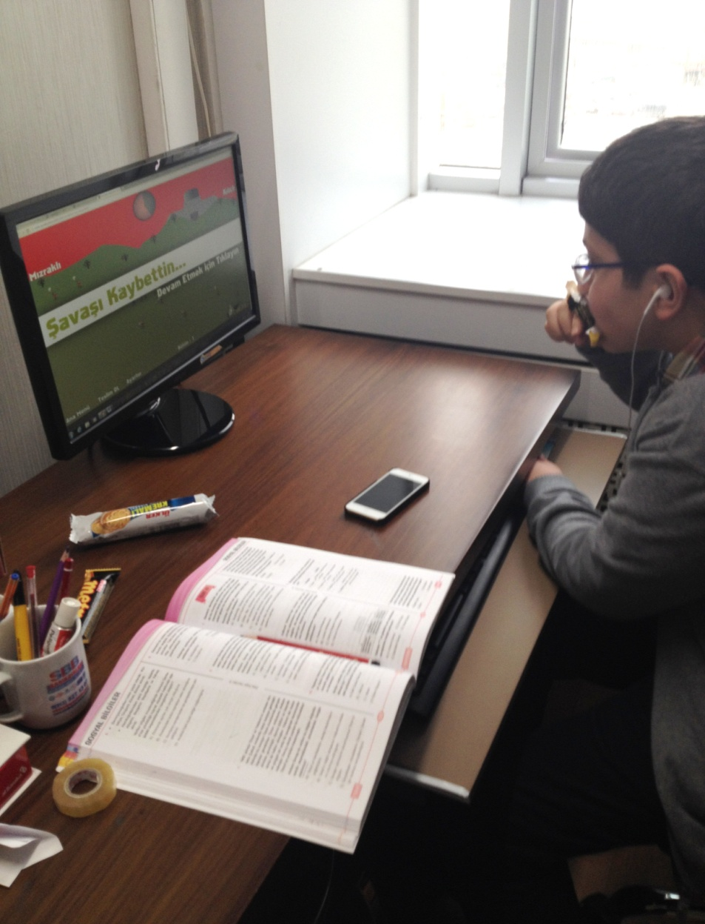
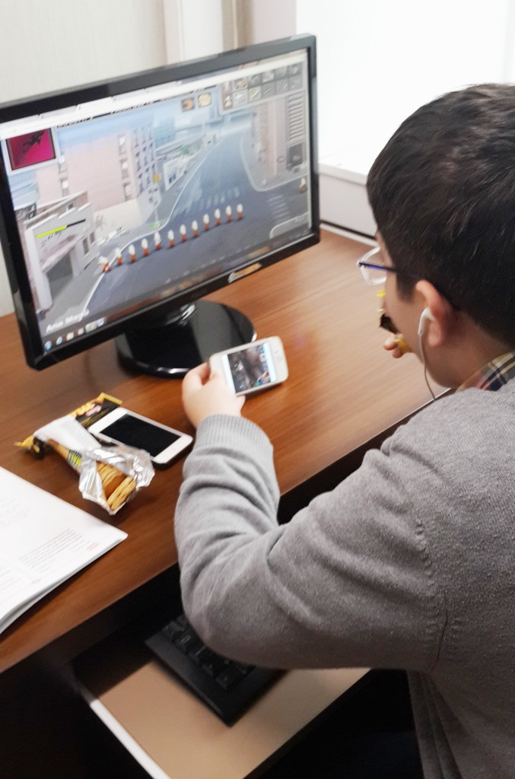
Bagımlılık mı ?
Eyüp Mithat AÇIKGÖZ

Slide 16
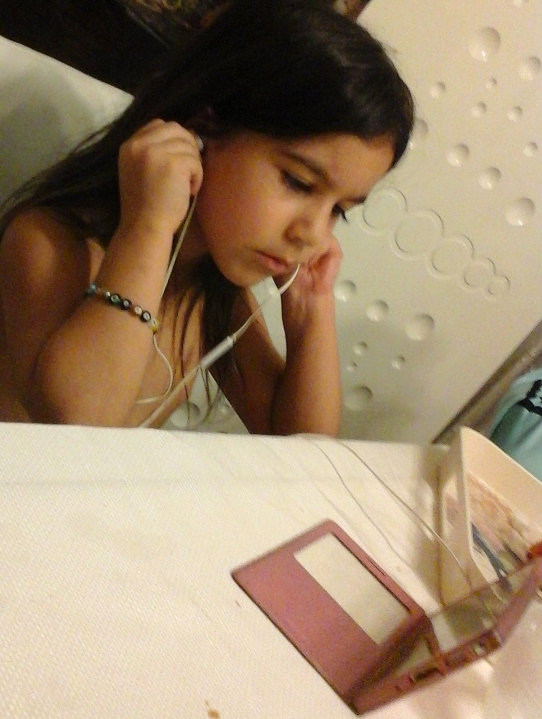

Slide 17
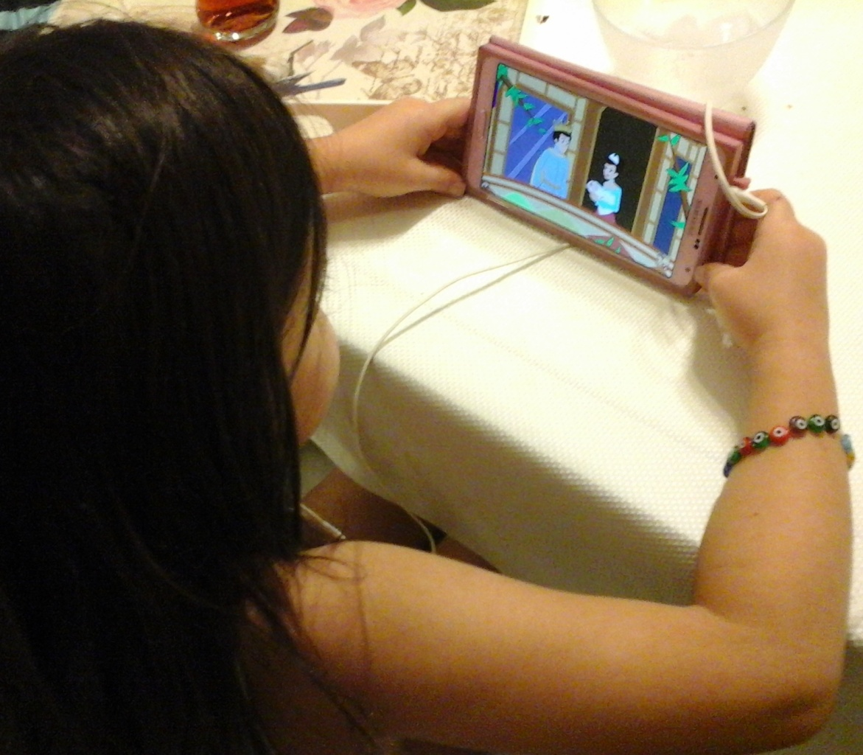
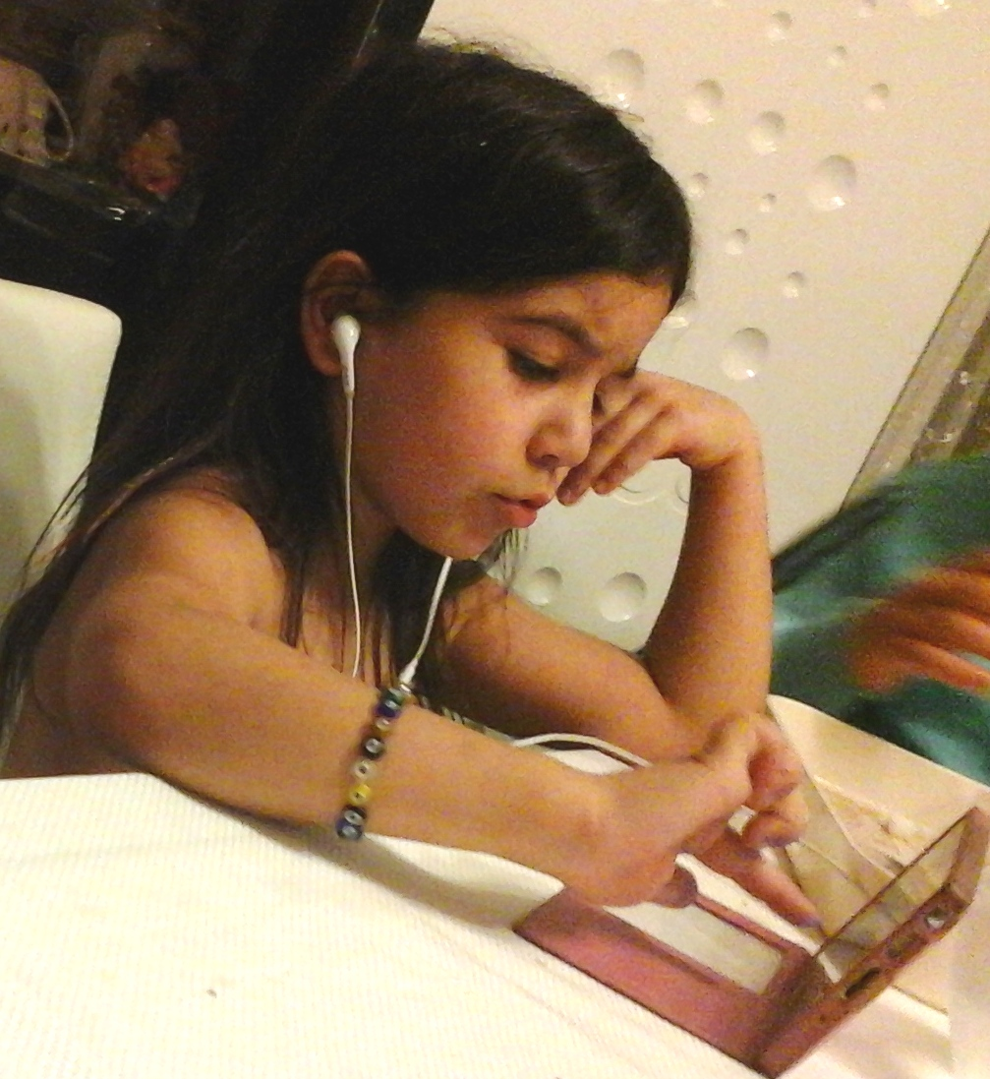
Beni rahatsız etmeyin !!!

Slide 18
Oğlum tv’yi kapat artık, yemek yiyeceğiz
Bananeee, televizyon seyrediceeemm
Büşranur ÖZKAN

Slide 19
Bak, yine bilgisayar başında uyuyakalmış…
ERDEM ÖZGELEN

Slide 20
Ay OĞLUM, ÇOK ÇALIŞIYOR
Anneee İşim vaaarrr
Bir mesajınız var
Elif’le konuşuyorum..
Oyun da tüm heyecanıyla devam ediyor
Fatmanur Damla ŞENTÜRK

Slide 21
Ama, spor da yapmalı.
Çocuklar medyayı sevmeli,
Çocuklar için de tv haberleri olmalıdır
Medya araclarını çok da fazla kullanmamalıdır.
Yusuf CİHAN

Slide 22
Burak Fatih ÖZEN
ENGELSİZ GÖRÜŞ

Slide 23
Çizim:

Slide 24
Büşra ERDOGAN

Slide 25
Berza Can KÜTÜK

Slide 26
Ayy, annemden izin alsam da denize gitsem. Hem aksiyon yaşarım, hem de köpek balığının içinden, yuttuğu adamı bile kurtarırım!!!
Esin ÇALIsKAN

Slide 27
Boşa vakit harcadığımız bilgisayaralar…
Beynimizi yıkayan televizyonlar,
Oysa, geleceğimiz için çalışmamız, vaktimizi daha iyi değerlendirmemiz gerekmez mi?
Fatma Zehra AYAKLI
EKRANIN DEĞİL, GELECEĞİMİZİN KUMANDASI OLSUN ELİMİZDE

Slide 28
Ayşe Dila KARAKAYA
MEDYA ESARETİ

Slide 29
FACEBOOK diye bir şey var. Bak ta gör!
Oo Tırmır, yanındaki bu güzel de kim ?
Mesela, Ufuk’un yeni arkadaşının adı da BANKUŞ !
Hımm, demek FACEBOOK ‘tan bakmak gerek, öyle mi ?
Yook Öyle kolay değil !!!
FACE’den beğeneceksin, YouTube’dan izleyeceksin, TWEETER’dan da yorum atacaksın.!!!
Ayşe Dila KARAKAYA

Slide 30
Medyadan sorumlu sayın büyüklerimiz,
“Yasadıgımız dünyaya bizim gözümüzden de bakmalısınız”!.
Alparslan TANRIVERDİ

Slide 31
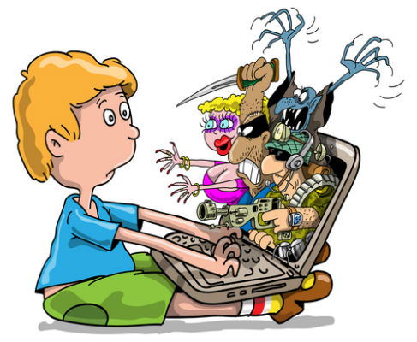
ÇOCUK DOSTU
bir MEDYA,
“HAYAL “ OLMAMALI !!

Slide 32
TEŞEKKÜRLER
☺

